Slide 1
हिंदी आंतरिक असाइनमेंट
संजय अवि
X A

Slide 2
अंडमान और निकोबार द्वीप समूह की संस्कृति
अंडमान और निकोबार संस्कृति द्वीप के बसने वालों की स्वदेशी संस्कृतियों के मिश्रण के साथ-साथ भारतीय मुख्य भूमि से द्वीप में शुरुआती बसने वालों के वंशजों द्वारा लाई गई एक अधिक मुख्यधारा की संस्कृति को दर्शाती है। प्रवासियों ने अंडमान और निकोबार द्वीप समूह की संस्कृति में भी योगदान दिया।

Slide 3
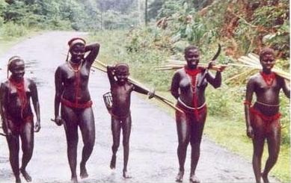
अंडमान और निकोबार द्वीप समूह के कपड़े
द्वीपों की आदिवासी जनजातियां अभी भी नग्न रहती हैं और घूमती रहती हैं। वे बाहरी दुनिया से अछूते हैं। अंडमान द्वीप समूह की प्रहरी जनजाति का बाहरी दुनिया से कोई संबंध नहीं है और वे कोई कपड़ा नहीं पहनते हैं। वे द्वीपों के बहुत छोटे लोकप्रिय खाते हैं लेकिन उनका जीवन एक रहस्य है।
अंडमान और निकोबार द्वीप समूह की प्रहरी जनजाति

Slide 4
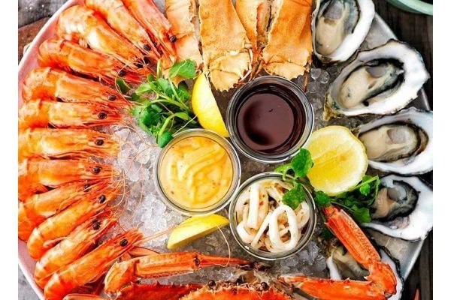
अंडमान और निकोबार द्वीप समूह का पारंपरिक भोजन
अंडमान और निकोबार के लोगों का भोजन मुख्य रूप से समुद्री भोजन है जो इस स्थान पर बहुत आम है। मुख्य रूप से समुद्री खाद्य पदार्थों पर निर्भर रहने वाले लोग मुख्य रूप से मांसाहारी हैं। अंडमानी के भोजन में मुख्य रूप से मांस जैसे मांसाहारी पदार्थ शामिल होते हैं।

Slide 5
अंडमान निकोबार की भाषा क्या है
अंडमान और निकोबार दीप समूह भारत का केंद्र शासित प्रदेश है। अंग्रेजों ने इस द्वीपों पर 200 साल तक अपना आधिपत्य जमाए रहा। उन्होंने हिंदुस्तान के स्वतंरता सेनानी को कलापानी की सजा के लिए इस द्वीपों को चुना।
फलस्वरूप अंडमान निकोबार की भाषा में अंग्रेजी, हिंदी, बांग्ला, तमिल, तेलुगु, मलयालम, पंजाबी और निकोबारी प्रमुख रूप से शामिल हैं। लेकिन यहाँ हिन्दी भाषा बोलने वाले की संख्या अधिक है।

Slide 6
अंडमान के जलवायु और भूगोल के बारे
अंडमान और निकोबार द्वीप समूह में जलवायु को न्यूनतम 23 डिग्री सेल्सियस तापमान की विशेषता है; अंडमान और निकोबार जलवायु में अधिकतम तापमान 31 डिग्री सेल्सियस है। इस प्रकार, यह कहा जा सकता है कि अंडमान और निकोबार द्वीप समूह की जलवायु मध्यम है: द्वीप में तापमान न तो बहुत गर्म है और न ही बहुत ठंडा है।

Slide 7
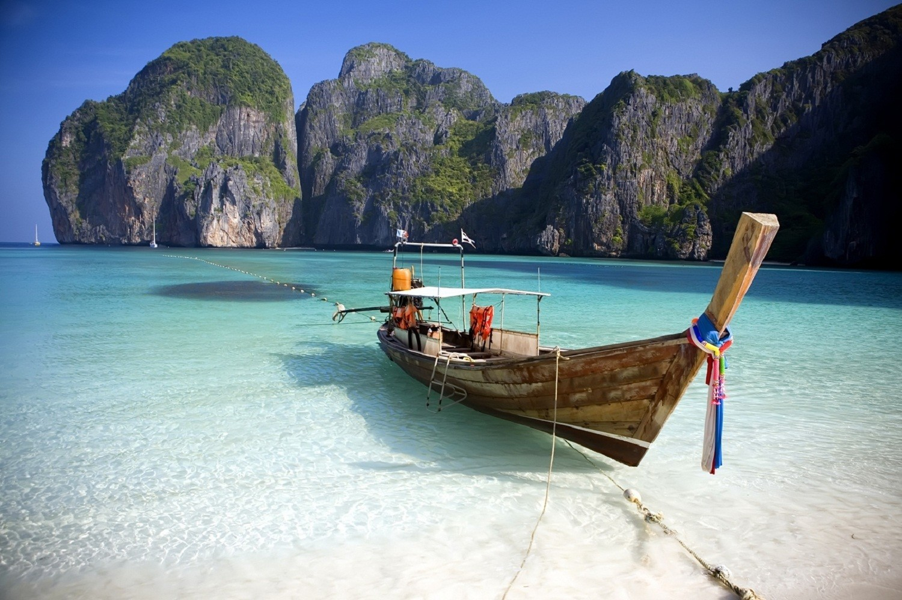
अंडमान द्वीप के पर्यटक स्थलों के बारे
दुनिया भर के पर्यटकों ने देश भर में यात्रा करने के साथ-साथ उस स्थान पर पाए गए भूमि, जलवायु, और लोगों और ऐतिहासिक स्मारकों का आनंद लिया। यहां तक कि कम से कम बोली जाने वाली जगहों में भी कई पर्यटन स्थलों का आनंद लेना है। द्वीपों के इन विशिष्ट समूहों में भी कई पर्यटन स्थल हैं।

Slide 8
धन्यवाद

